Slide 1
알고리즘
2020-02 6주차
김동영
Email :dongyoung0218@gmail.com
GitHub : dongyyyyy@github.com

Slide 2
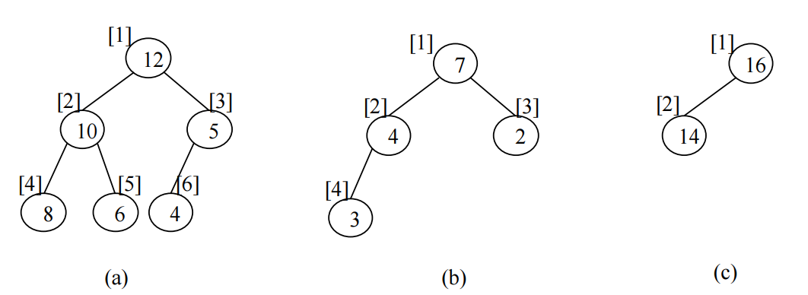
Max Heap
최대 히프(Max Heap)
각 노드의 키 값이 그 자식의 키 값 보다 작지 않은 완전 이진 트리
루트가 해당 트리에서 가장 값이 큰 값을 가진다

Slide 3
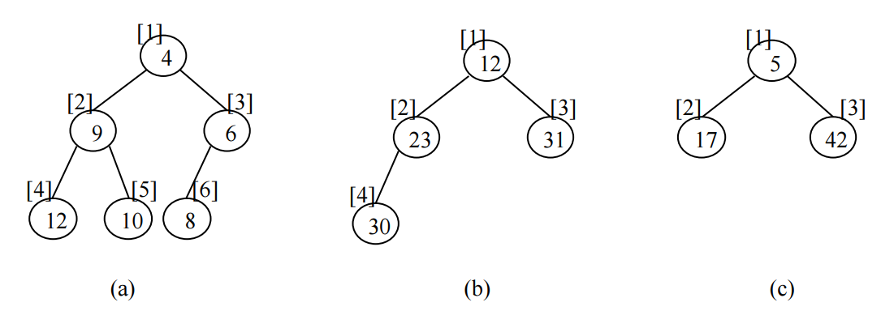
Min Heap
최소 히프(Min Heap)
각 노드의 키 값이 그 자식의 키 값보다 크지 않은 완전 이진 트리
루트가 해당 트리에서 가장 작은 값을 가진다

Slide 4
Heap 데이터 기본 연산
생성 : 공백 Heap 생성
삽입 : 새로운 원소를 Heap의 적절한 위치에 삽입
삭제 : Heap으로부터 키 값이 가장 큰 원소를 삭제하고 반환

Slide 5
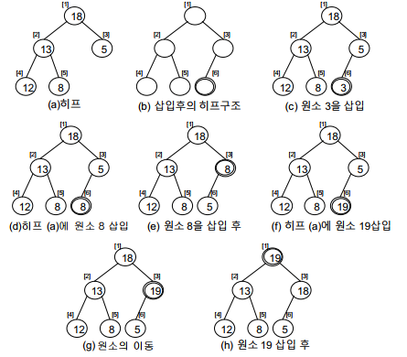
Heap 삽입

Slide 6
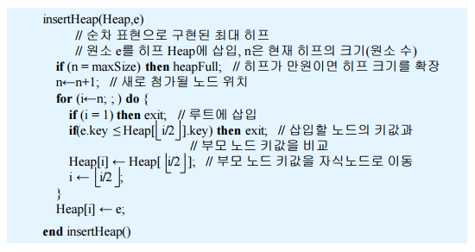
Heap 삽입

Slide 7
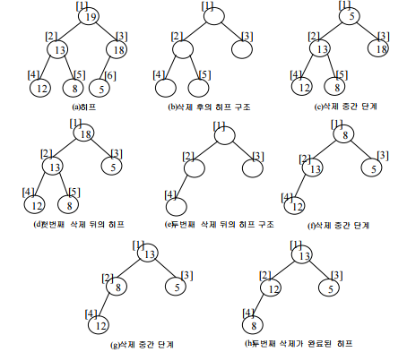
Heap 삭제

Slide 8
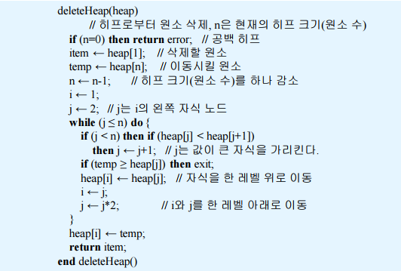
Heap 삭제

Slide 9
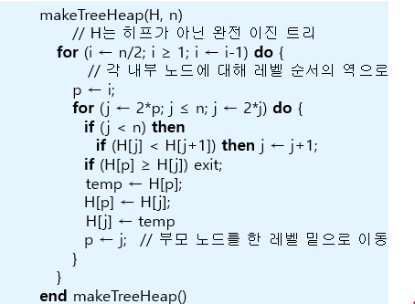
완전 이진트리 Heap으로 변환
역레벨 순으로 서브트리를 차례로 Heap로 변환하는 것을 수행

Slide 10
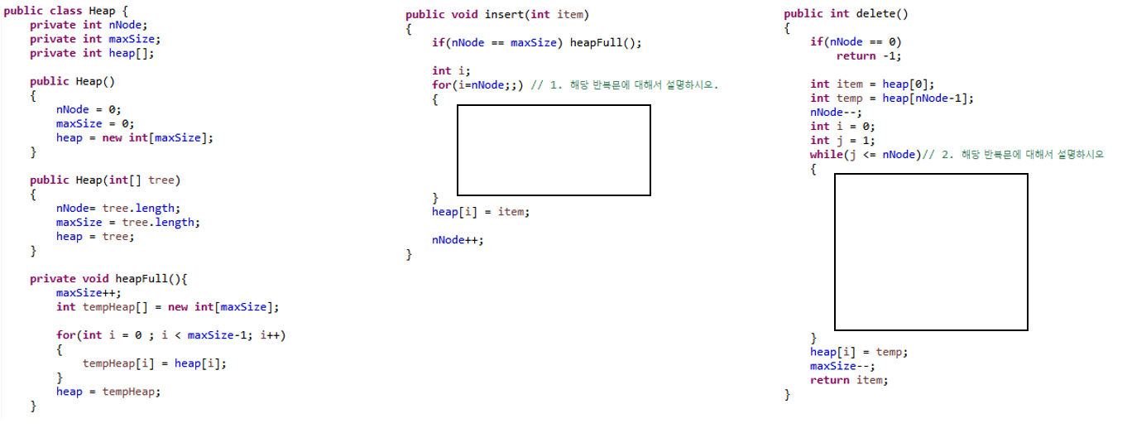
Heap.java

Slide 11
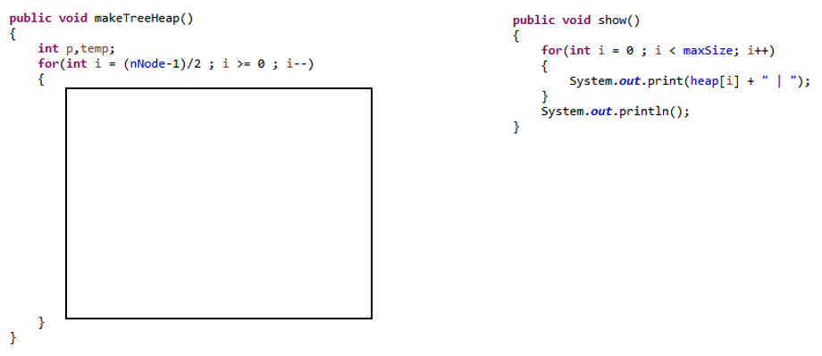
Heap.java

Slide 12
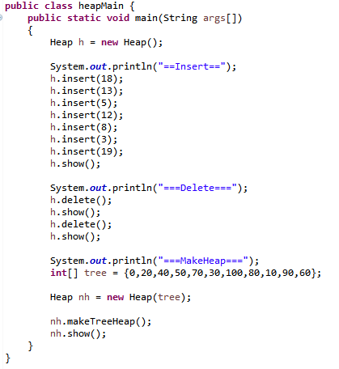
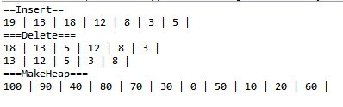
heapMain.java

Slide 13
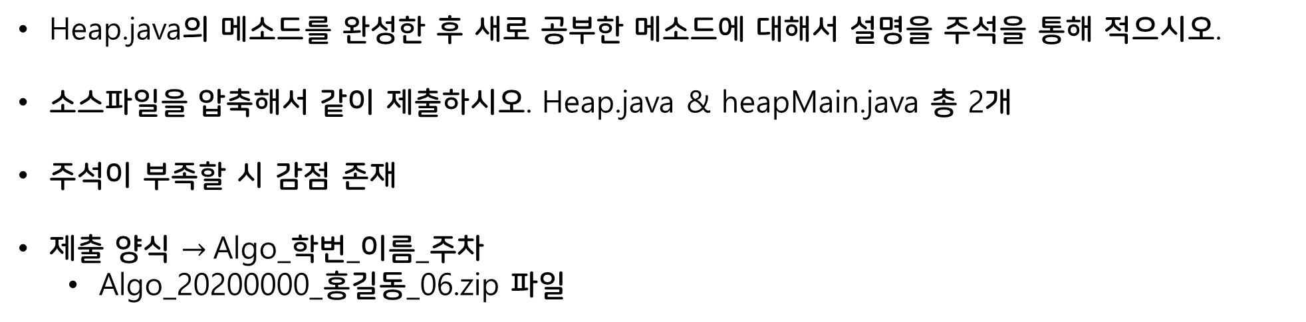
과제 양식
Heap.java의 메소드를 완성한 후 새로 공부한 메소드에 대해서 설명을 주석을 통해 적으시오.
소스파일을 압축해서 같이 제출하시오. Heap.java & heapMain.java 총 2개
주석이 부족할 시 감점 존재
제출 양식 $→$Algo_학번_이름_주차
Algo_20200000_홍길동_06.zip 파일

